Slide 1
Администрация Туриловского сельского поселения
~ БЮДЖЕТ ДЛЯ ГРАЖДАН ~
Бюджет Туриловского сельского поселения Миллеровского района
на 2019 год и на плановый период
2020 и 2021 годов
(утвержден решением Собрания депутатов Туриловского сельского поселения от 27.12.2018 №136)
(материалы подготовлены с учетом приказа Минфина России от 22.09.2015 № 145н
«Об утверждении методических рекомендаций по представлению бюджетов субъектов Российской Федерации и местных бюджетов и отчетов об их исполнении в доступной для граждан форме»)

Slide 2
Администрация Туриловского сельского поселения
Указ Президента Российской Федерации от 07.05.2018 г. №204 «О национальных целях и стратегических задачах развития Российской Федерации на период до 2024 года»
Основные направления бюджетной и налоговой политики Туриловского сельского поселения
на 2019-2021 годы
(Постановление Администрации Туриловского сельского поселения от 22.10.2018 № 79)
Основа формирования бюджета Туриловского сельского поселения Миллеровского района на 2019 год и на плановый период
2020 и 2021 годов
Муниципальные программы Туриловского сельского поселения
Проект областного закона «Об областном бюджете на 2019 год и на плановый период 2020 и 2021 годов»

Slide 3
Администрация Туриловского сельского поселения
Особенности составления бюджета Туриловского сельского поселения Миллеровского района на 2019 год и на плановый период 2020 и 2021 годов
Доходы бюджета сформированы с учетом изменений, внесенных в бюджетное и налоговое законодательство
Сохранение социальной направленности бюджета Туриловского сельского поселения Миллеровского района на 2019 год и на плановый период 2020 и 2021 годов
Расходы сформированы на основе вновь принятых муниципальных программ Туриловского сельского поселения
Обеспечение реализации Указа Президента Российской Федерации от 07.05.2018 №204 «О национальных целях и стратегических задачах развития Российской Федерации на период до 2024 года»
Параметры бюджета сформированы в соответствии с Планом мероприятий по росту доходного потенциала Туриловского сельского поселения, Плана мероприятий по оптимизации расходов Туриловского сельского поселения и сокращению муниципального долга Туриловского сельского поселения до 2020 года
Соблюдение условий в соответствии с заключенными соглашениями по предоставлению из областного бюджета дотаций на выравнивание бюджетной обеспеченности и бюджетных кредитов

Slide 4
Основные направления бюджетной и налоговой политики Туриловского сельского поселения на 2019-2021 годы
Администрация Туриловского сельского поселения
Утверждены постановлением Администрации Туриловского сельского поселения от 22.10.2018 № 79
Стратегия социально-экономического развития Туриловского сельского поселения на период до 2030 года
Сбалансированность бюджета
Устойчивость бюджетной системы
Приоритетные цели
Ключевые задачи
Создание условий для проведения эффективной бюджетной политики
Повышение качества организации бюджетного процесса на муниципальном уровне

Slide 5
Основные приоритеты Туриловского сельского поселения
Администрация Туриловского сельского поселения
Обеспечение социального благополучия населения
Пути реализации бюджетной политики
Повышение налоговых и неналоговых поступлений в бюджет
Формирование расходов с учетом их оптимизации и повышения эффективности
Проведение взвешенной долговой политики

Slide 6
Администрация Туриловского сельского поселения
Меры, принимаемые для обеспечения сбалансированности бюджета Туриловского сельского поселения
Миллеровского района
План мероприятий по росту доходного потенциала бюджета Туриловского сельского поселения Миллеровского района до 2020 года, утвержденный распоряжением Администрации Туриловского сельского поселения от 25.09.2018 № 45
План мероприятий по оптимизации расходов бюджета Туриловского сельского поселения Миллеровского района и сокращению муниципального долга Туриловского сельского поселения до 2020 года, утвержденный распоряжением Администрации Туриловского сельского поселения от 16.10.2018 № 47

Slide 7
Ключевые параметры бюджета Туриловского сельского поселения Миллеровского района на 2019 год и на плановый период 2020 и 2021 годов
Администрация Туриловского сельского поселения
тыс. рублей
Показатель | 2019 год | 2020 год | 2021 год
I. Доходы, всего | 8 753,1 | 5 243,6 | 5 205,6
Налоговые и неналоговые доходы | 3 706,4 | 3 804,5 | 3 899,4
Безвозмездные поступления | 5 046,7 | 1 439,1 | 1 306,2
II. Расходы, всего | 8 753,1 | 5 531,9 | 5 569,0
III. Дефицит, Профицит | 0,0 | -288,3 | -363,4

Slide 8
Основные характеристики бюджета Туриловского сельского поселения Миллеровского района на 2019-2021 годы
Администрация Туриловского сельского поселения
Тыс. рублей
Показатель
 | 2019 год | 2020 год | 2021 год
Доходы, всего | 8 753,1 | 5 243,6 | 5 205,6
из них:
Налоговые и неналоговые доходы | 3 706,4 | 3 804,5 | 3 899,4
Безвозмездные поступления | 5 046,7 | 1 439,1 | 1 306,2
дотация | 4 963,2 | 1 355,2 | 1 219,7
субвенции | 83,5 | 83,9 | 86,5
II. Расходы, всего | 8 753,1 | 5 531,9 | 5 569,0
III. Дефицит, Профицит | 0,0 | -288,3 | -363,4

Slide 9
Основные параметры бюджета Туриловского сельского поселения Миллеровского района на 2019 год
Администрация Туриловского сельского поселения
Доходы бюджета
8 753,1
Расходы бюджета
8 753,1
тыс. рублей
Налог на доходы физических лиц 495,2
Безвозмездные поступления
5 046,7
Иные доходы
2 658,7
Единый сельскохозяйственный налог 412,9
Государственная пошлина
23,6
Доходы, получаемые в виде арендной платы за земельные участки 116,0
Социальная политика
119,6
Жилищно-коммунальное хозяйство
870,2
Культура и кинематография 3 514,3
Общегосударственные вопросы
4 165,7
Иные расходы
83,3

Slide 10
Динамика доходов бюджета Туриловского сельского поселения Миллеровского района
Администрация Туриловского сельского поселения
тыс. рублей
8 935,4
-2,0%
8 753,1
-7,8%

Slide 11
доходы и РАсходы бюджета Туриловского сельского поселения Миллеровского района
Администрация Туриловского сельского поселения
тыс. рублей
Доходы бюджета Туриловского сельского поселения
Расходы бюджета Туриловского сельского поселения

Slide 12
Администрация Туриловского сельского поселения
СТРУКТУРА НАЛОГОВЫХ И НЕНАЛОГОВЫХ ДОХОДОВ БЮДЖЕТА Туриловского сельского поселения миллеровского района В 2019 ГОДУ
Всего 3706,4 тыс. рублей
Налог на доходы физических лиц – 495,2
Доходы получаемые в виде арендной платы – 116
Налог на имущество физических лиц– 67,5
Земельный налог– 2579,2
Иные собственные доходы– 12,0
Единый сельскохозяйственный налог – 412,9
Государственная пошлина– 23,6

Slide 13
Динамика поступлений налога на доходы физических лиц в бюджет Туриловского сельского поселения Миллеровского района
Администрация Туриловского сельского поселения
тыс. рублей

Slide 14
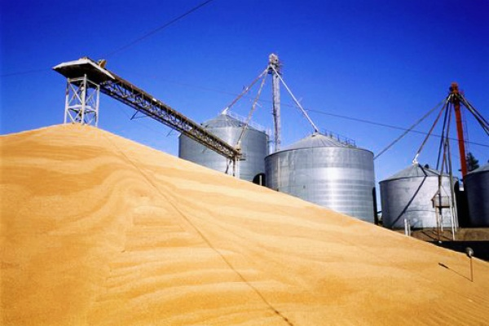
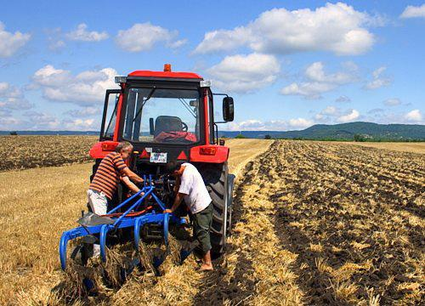
Безвозмездные поступления из областного бюджета
Администрация Туриловского сельского поселения
тыс. рублей
Наименование | 2018 год | 2019 год | 2020 год | 2021 год
ВСЕГО | 4914,7 | 5 046,7 | 1 439,1 | 1 306,2
в том числе:
Дотации | 3471,2 | 4 963,2 | 1 355,2 | 1 219,7
Целевые трансферты из областного бюджета | 1443,5 | 83,5 | 83,9 | 86,5

Slide 15
Администрация Туриловского сельского поселения
Основные приоритеты и подходы к формированию расходов
бюджета Туриловского сельского поселения Миллеровского района на 2019-2021 годы
Исходные данные на 2019 и 2020 годы – утвержденные ассигнования в решении Собрания депутатов Туриловского сельского поселения от 28.12.2017 № 90 «О бюджете Туриловского сельского поселения Миллеровского района на 2018 год и плановый период 2019 и 2020 годов», на 2021 год – бюджетные ассигнования 2020 года, установленные этим решением
Индексация размеров оплаты труда работников муниципальных учреждений на прогнозный уровень инфляции с 1 октября 2019 года на 4,3 процента, с 1 октября 2020 года на 3,8 процента и с 1 октября 2021 года на 4,0 процента
Увеличение расходов на заработную плату низкооплачиваемых работников в связи с доведением минимального размера оплаты труда до величины прожиточного минимума трудоспособного населения в 2019 году до 11280 рублей
Принятие мер по недопущению снижения достигнутых ранее показателей уровня оплаты труда категорий работников социальной сферы, определенных в указах Президента Российской Федерации 2012 года, а также сохранению уровня, установленного в этих указах

Slide 16
Динамика расходов бюджета Туриловского сельского поселения Миллеровского района
Администрация Туриловского сельского поселения
тыс. рублей
-2,4%

Slide 17
Расходы бюджета Туриловского сельского поселения Миллеровского района в 2019 году 8 753,1
Администрация Туриловского сельского поселения
тыс. рублей
Социальная сфера –
3633,9 тыс. рублей или 41,5%

Slide 18
Расходы бюджета Туриловского сельского поселения Миллеровского района на социальную сферу в 2019 году – 3633,9 тыс.рублей (* после принятия областного бюджета на 2019 -2021 годы, расходы на социальную сферу в 2019 году будут уточнены)
Администрация Туриловского сельского поселения
Социальная сфера
(41,5%)
Культура, кинематография
(40,1%)
Социальная политика
(1,4%)

Slide 19
Структура расходов по разделу «Культура, кинематография» на 2019 год
Администрация Туриловского сельского поселения

Slide 20
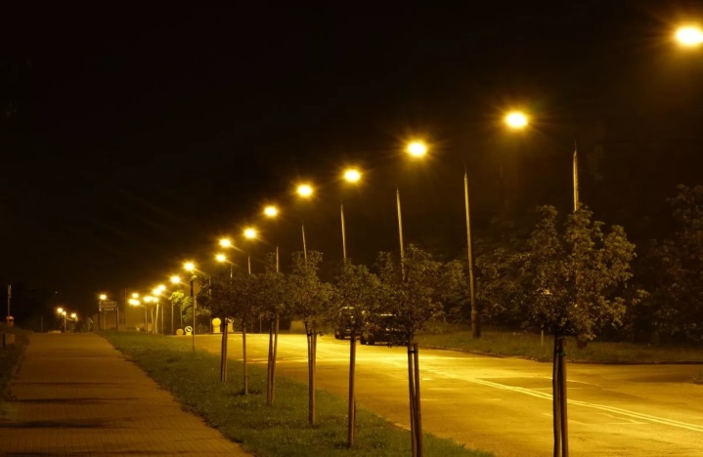
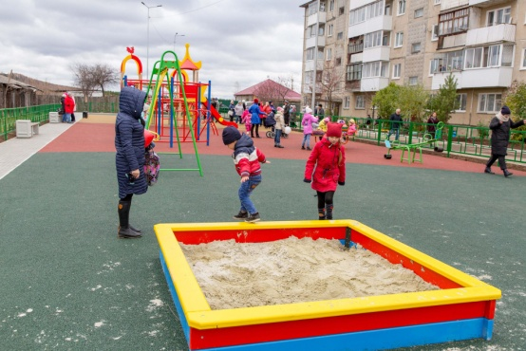
Администрация Туриловского сельского поселения
Расходы по разделу «жилищно-коммунальное хозяйство»
в 2019 году – 870,2 тыс. рублей
Расходы на уличное освещение(лимит электроэнергии)
546,5 тыс. рублей
Содержание кладбищ
84,0 тыс. рублей
Установка детской площадки
Остальные расходы в сфере ЖКХ – 58,7 тыс. рублей
181,0 тыс. рублей

Slide 21
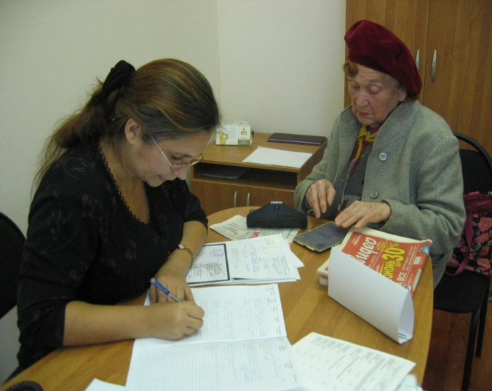
Администрация Туриловского сельского поселения
Структура межбюджетных трансфертов из областного бюджета на 2019 год
Межбюджетные трансферты
5 046,7 тыс. рублей
(3 направления)
1 дотация
2 субвенции
Дотации
(98,3%)
4 963,2
тыс. рублей
Субвенции
(1,7%)
83,5
тыс. рублей

Slide 22
Расходы бюджета Туриловского сельского поселения Миллеровского района, формируемые в рамках муниципальных программ Туриловского сельского поселения, и непрограммные расходы
Администрация Туриловского сельского поселения
тыс. рублей
 | 2019 год | 2020 год | 2021 год
«Социальная поддержка граждан» | 119,6 | 0,0 | 0,0
«Обеспечение качественными жилищно-коммунальными услугами населения Туриловского сельского поселения» | 858,6 | 535,4 | 556,4
«Информационное общество» | 15,9 | 0,0 | 0,0
«Управление муниципальными финансами и создание условий для эффективного управления муниципальными финансами» | 4130,9 | 2939,7 | 2718,1
«Развитие культуры» | 3514,3 | 1808,3 | 1476,4
Всего по Программам | 8639,3 | 5283,4 | 4750,9
Непрограммные расходы | 113,8 | 248,5 | 818,1

Slide 23
Структура расходов по муниципальным программам Туриловского сельского поселения в 2019 году
Администрация Туриловского сельского поселения

